Slide 1
超連鎖事業新工具與SHOP.COM的優化功能 New Tools of UnFranchise Business and Enhancements on SHOP.COM

Slide 3
本公司
持續改善
建立業務及成功複製

Slide 4
產生成效的活動
使用及銷售產品
分享事業
分享
購物年金
銷售門票
（教育）

Slide 5
UnFranchise.com >
下載 >
輔助資料 >
建立業務 >
訓練
UnFranchise.com >
下載 >
輔助資料 >
建立業務 >
訓練

Slide 6
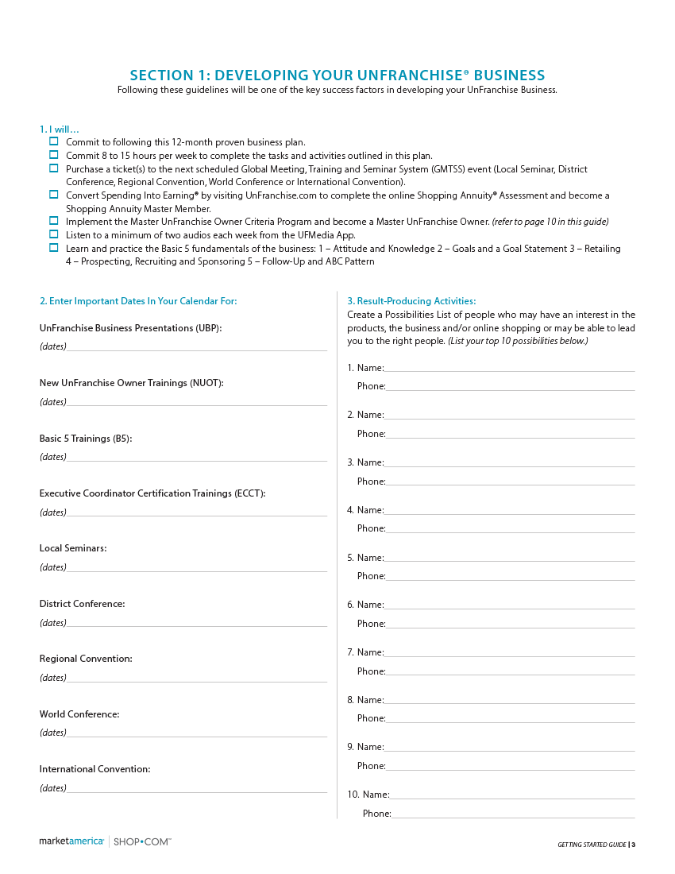

Slide 7
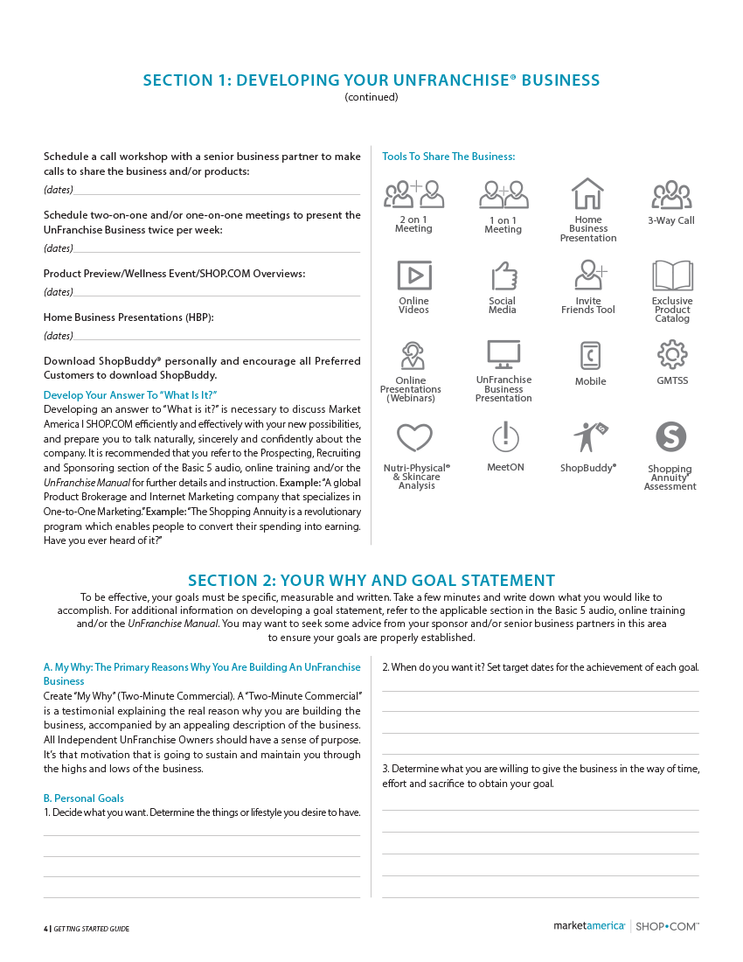

Slide 8
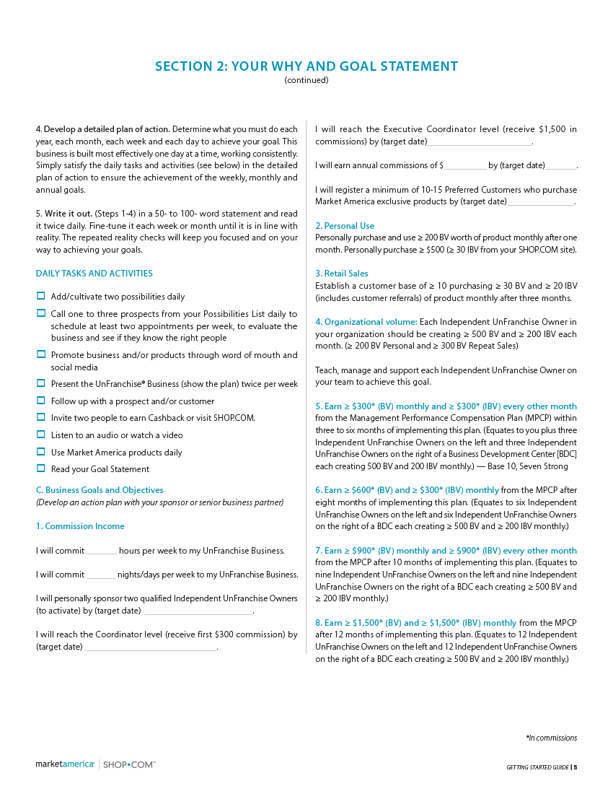

Slide 9
卓越超連鎖店主(UFO)計畫

Slide 10
年度平均佣金
2年以上，3年以下： 卓越超連鎖店主每年賺取48% 比超連鎖店主多
3年以上，5年以下
卓越超連鎖店主每年賺取48%比超連鎖店主多
5年以上，7年以下： 卓越超連鎖店主每年賺取102% 比超連鎖店主多
7年以上，10年以下： 卓越超連鎖店主每年賺取139% 比超連鎖店主多
10年以上： 卓越超連鎖店主每年賺取127% 比超連鎖店主多

Slide 11
日曆季度卓越超連鎖店主(MUFO)資格：
完成購物年金評估表
持續訂購並使用超連鎖管理系統 (UFMS)。
在該日曆季度中購買總值為 1500 BV 的產品。這些產品必須以你的超連鎖店主編號為付款人，或由你的優惠顧客購買。
你與你的顧客必須在夥伴商店消費總額滿$11,500，這些消費必須以你的超連鎖店主編號為付款人，和/或由你親自註冊的優惠顧客購買。
親自推薦一位合格的新超連鎖店主

Slide 12
日曆季度卓越超連鎖店主(MUFO)資格：
參加或舉辦過一次新超連鎖店主訓練(NUOT)。
參加或主講過一次成功五要訣訓練 (B5)。
在一日曆年度內參加或主講過一次授證經理級訓練 (ECCT)。
購買最少三張領袖訓練會議或美安香港年會門票。
完成成功五要訣測試，分數應為 50% 以上。及/或在該季度至少賺取HK$6900佣金（BV及/或IBV）。

Slide 13
卓越超連鎖店主
網上提交

Slide 14
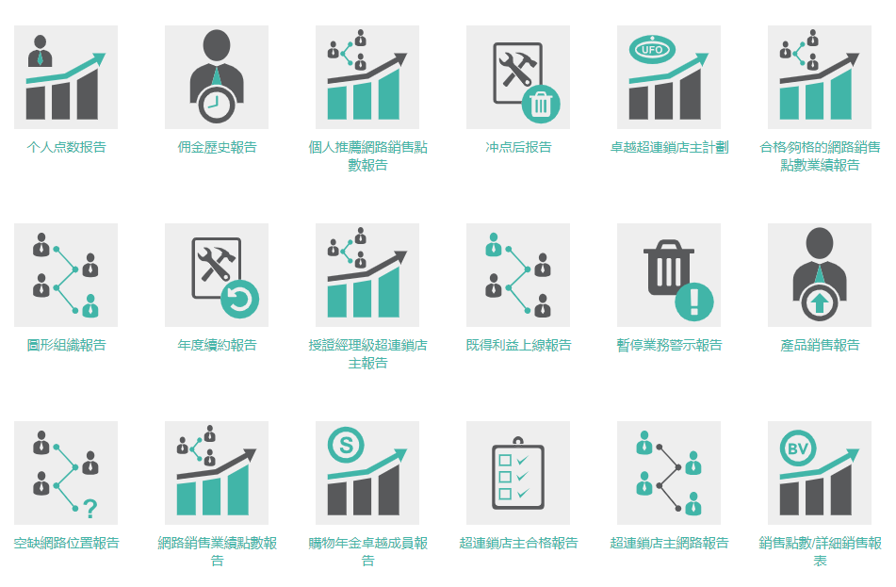
選擇卓越超連鎖
店主計畫

Slide 15
全新購物年金計劃說明 www.shoppingannuity.com
簡介
傳統年金 vs. 購物年金
你本來就在消費
全新"難以招架"的問題
建立購物年金的四個步驟
購物年金評量
改變消費習慣 (BV第一！)
購物年金自動化
借力使力
總結
我們改變經濟的五個途徑
這是你的選擇

Slide 17
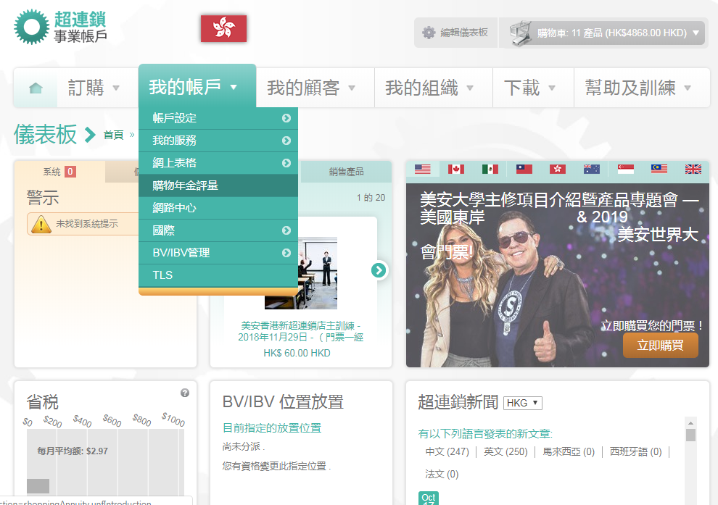
Notes:
優點聚焦：
Condensed Assessment
Shows your prospect how much money they are already spending that could be redirected to fund a Shopping Annuity
Once completed you and your prospect will both be emailed a summary which will show the following based on their responses:
Total potential BV
Total potential IBV
SA at maturity at 3,5, 1o years if:
Built an organization of 12 and 12 doing the SA
If you added base 10, 7 Strong on top of that!

Slide 18
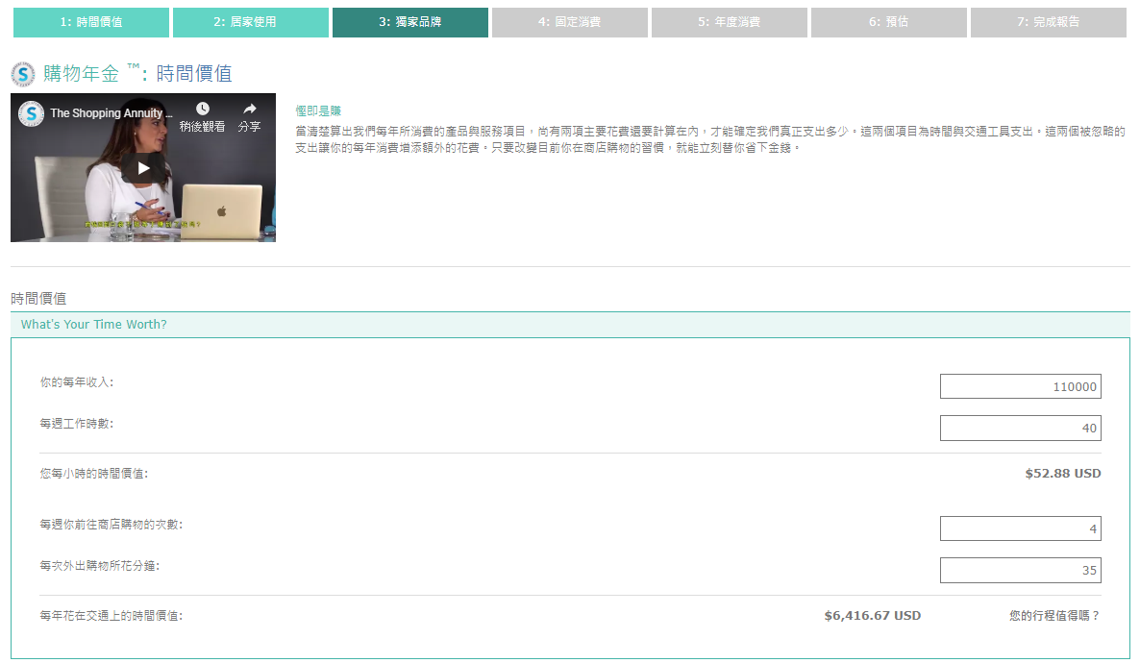

Slide 19
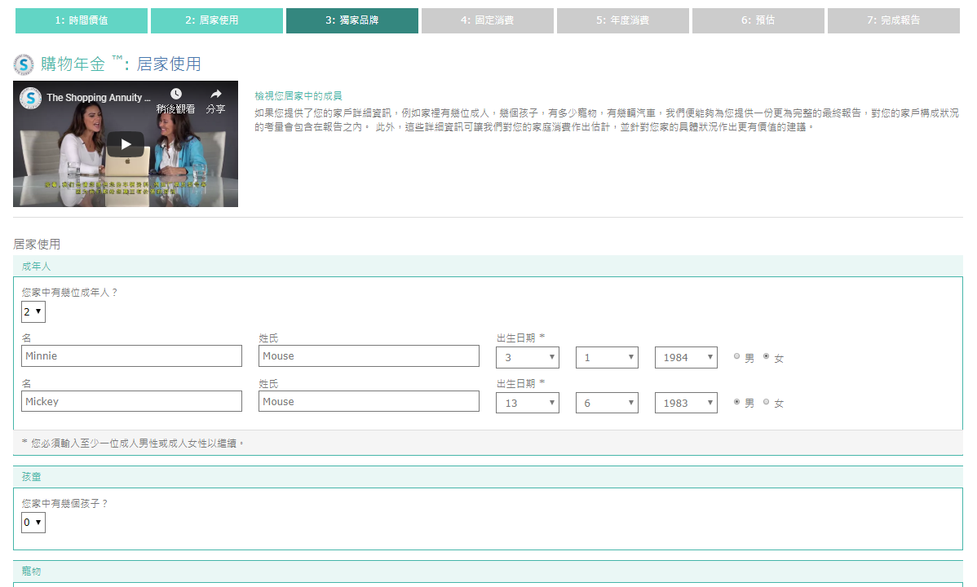

Slide 20
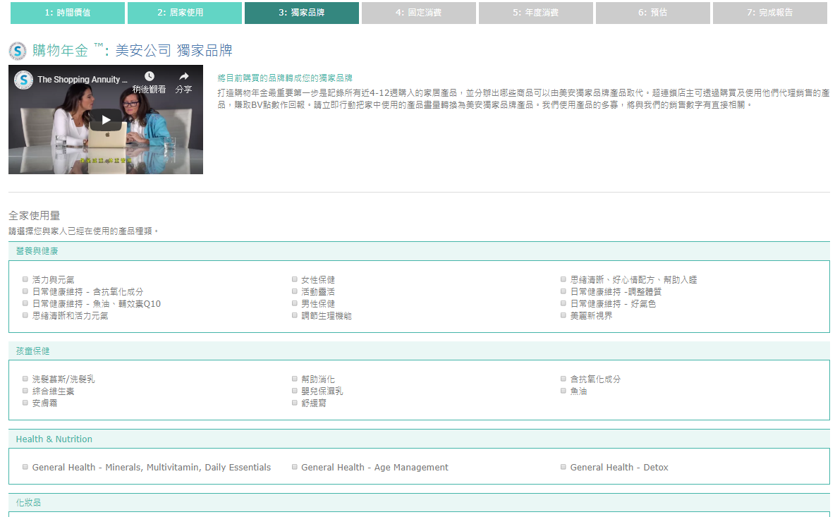

Slide 21
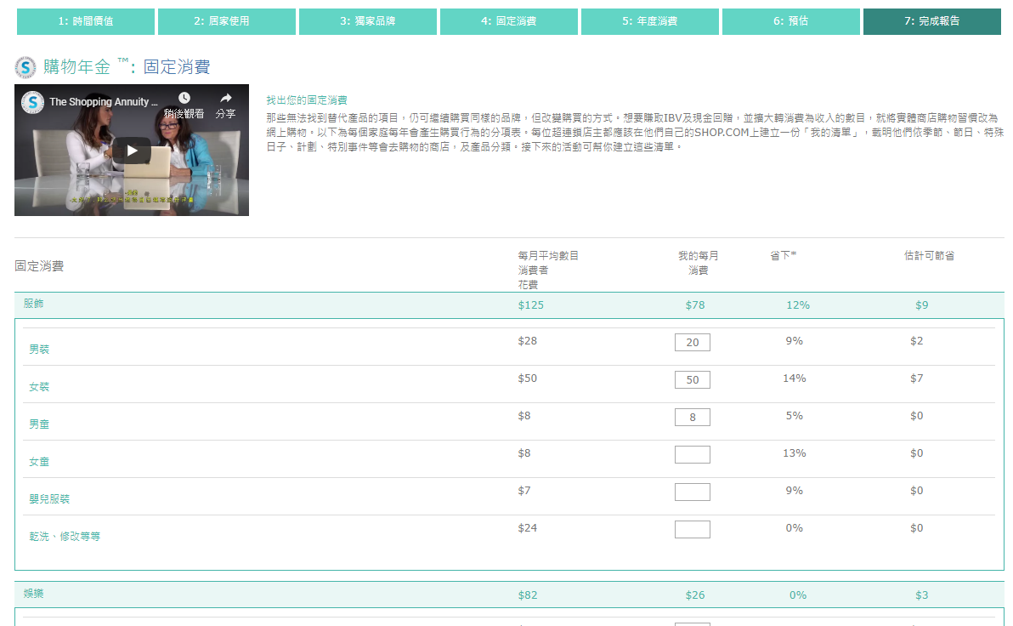

Slide 22
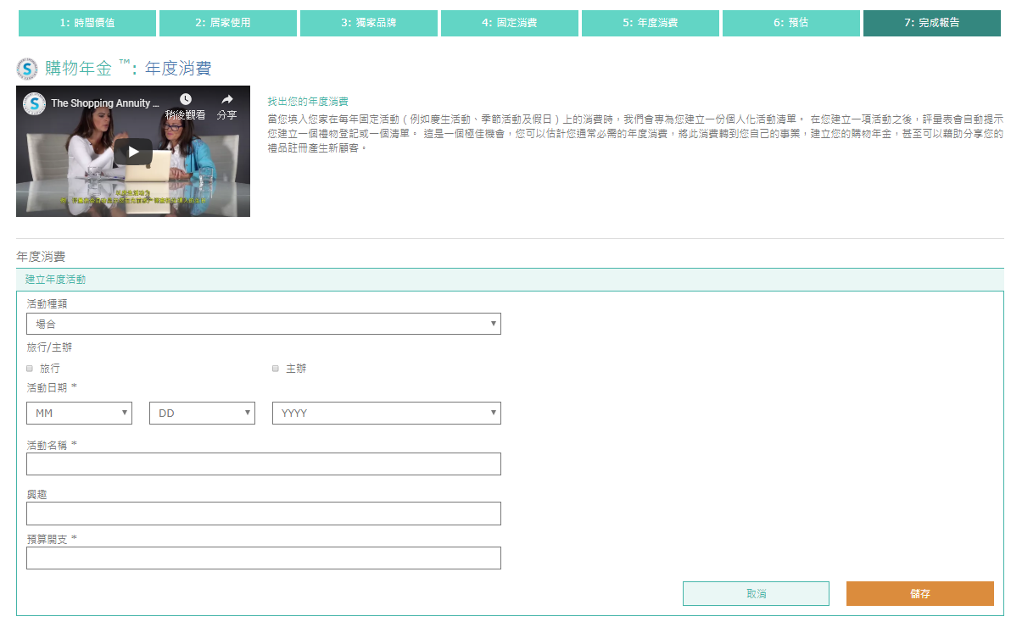

Slide 23
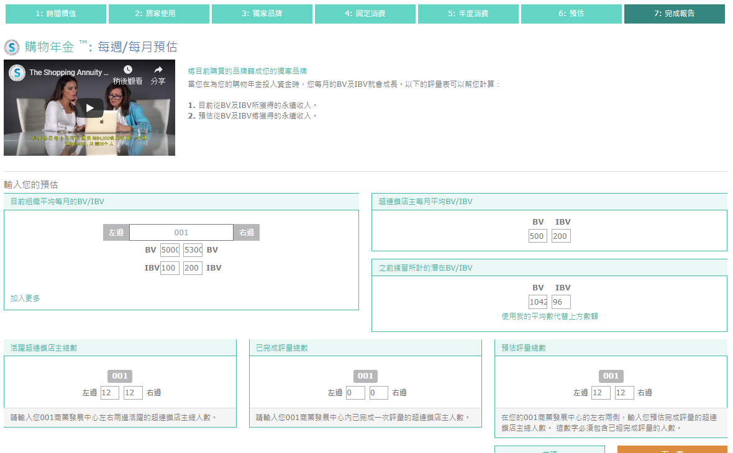

Slide 24
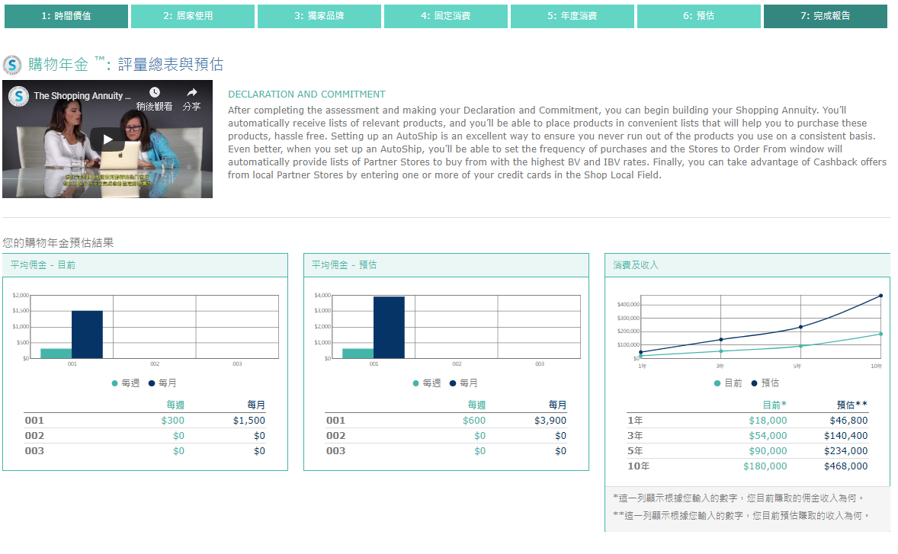

Slide 25
Shop Local全新功能

Slide 26
已經推出！ 更多相關資訊
Notes:
https://hk.shop.com/shoplocal/location/389?latitude=22.2920704&longitude=114.17354239999999

Slide 27
多個營業點－快將推出

Slide 28
商店評價－已經推出
Notes:
https://hk.shop.com/Apple+Music-v273193-c+.xhtml

Slide 29
全套
方案！

Slide 30
Welcome
to Reality!

Slide 31
我們
廣受
媒體關注
Notes:
Thank you, News & Record for this great feature in the local paper! We're so proud of our Greensboro roots. “It’s ... inspiring to think that a company that started with just a handful of entrepreneurs has now blossomed into a global powerhouse,” - JR Ridinger Read the full online version here:http://bit.ly/2BR88PF

Slide 33
Entrepreneur.com讚譽購物年金為最佳事業模式
Entrepreneur.com為有意建立自己事業的人士推薦購物年金及與其相關的超連鎖事業，稱其為最佳成功模式之一。
在“4 Effective Business Models That Built Billion-Dollar Companies”（市值數十億美元公司背後的4種有效事業模式）一文中，entrepreneur.com將購物年金列為「當今市場格局中值得考察」的事業模式，並稱JR關於購物年金的願景「極可能對電子商務運作模式產生劃時代的影響」。

Slide 34
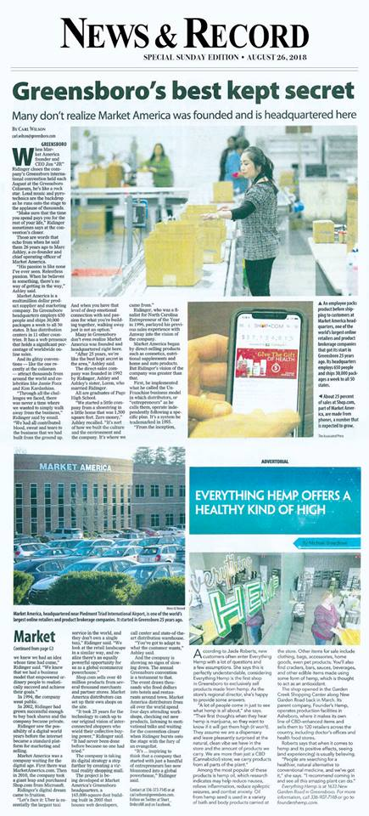
格林斯堡市News & Record特別報導美安公司 | SHOP.COM
該報為「美安迎來第26年」專訪了主席暨首席執行長JR Ridinger，文章一開始提及每年立秋時節舉辦的美安公司 | SHOP.COM國際年會的熱烈氣氛；文章描述美安公司 | SHOP.COM的興起，如何從1992年在格林斯堡市白手起家，發展成目前的強大公司，其成千上萬的創業家在全球零售產品；文章稱，SHOP.COM「網站擁有全球線上銷售的很大比例。」
Notes:
Thank you, News & Record for this great feature in the local paper! We're so proud of our Greensboro roots. “It’s ... inspiring to think that a company that started with just a handful of entrepreneurs has now blossomed into a global powerhouse,” - JR Ridinger Read the full online version here:http://bit.ly/2BR88PF

Slide 36
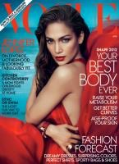
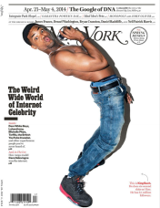
在新聞中

Slide 37
排名
#65

Slide 38
排名
#96

Slide 39
TheTopTens.com獲選為最佳網上零售商第1位

Slide 40
2013年及2018年火炬獎得主
北卡中部商業信譽局
信任•表現•正直
2018火炬獎得主

Slide 41
2018 Grant Thornton北卡百大企業排行榜(NC100)，依私人企業的年度營收排行，將美安公司 | SHOP.COM評為北卡羅萊納州位列第8名的大型私人企業。榮登NC100排行榜的都是對北卡羅萊納州有重大影響的私人企業。美安公司 | SHOP.COM於2017年位列第26名，今年躍升至第8名，這不但意義重大，更令人振奮。這也標誌著美安公司已經連續13年獲此殊榮！
Notes:
2018 Grant Thornton北卡百大企業排行榜(NC100)，依私人企業的年度營收排行，將美安公司 | SHOP.COM評為北卡羅萊納州位列第8名的大型私人企業。榮登NC100排行榜的都是對北卡羅萊納州有重大影響的私人企業。美安公司 | SHOP.COM於2017年位列第26名，今年躍升至第8名，這不但意義重大，更令人振奮。這也標誌著美安公司已經連續13年獲此殊榮！

Slide 42
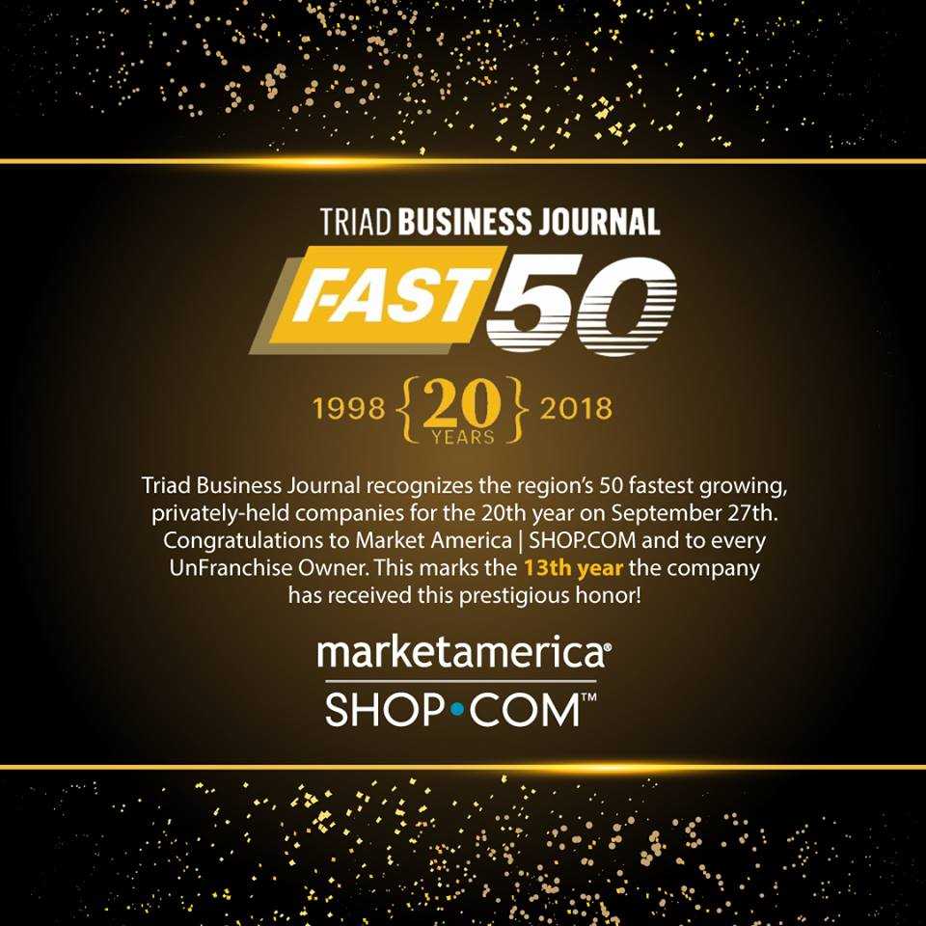
《Triad商業期刊》已再次將美安公司 | SHOP.COM列入北卡羅萊納州皮埃蒙特三角區(Piedmont Triad)50大最快速成長私營公司的排行榜。此次榮登2018年排行榜，是美安公司 | SHOP.COM自1998年以來第13次名列年度排行榜，這反映出公司連年持續強勁成長。
Notes:
《Triad商業期刊》已再次將美安公司 | SHOP.COM列入北卡羅萊納州皮埃蒙特三角區(Piedmont Triad)50大最快速成長私營公司的排行榜。此次榮登2018年排行榜，是美安公司 | SHOP.COM自1998年以來第13次名列年度排行榜，這反映出公司連年持續強勁成長。

Slide 43
「作為一家公司，我們的首要目標之一是為超連鎖店主提供最佳且創新的專業數位工具和影片資源，以協助推廣產品、建立品牌、推出活動和計畫，以及協助教育培訓，」主席暨首席執行長JR Ridinger在其部落格中寫道。
美安公司|SHOP.COM榮獲2018年第39屆Telly Awards 4個獎項，這是在2017年獲得4個獎項之後再次獲此殊榮。Telly Awards每年都會展示電視節目以及各類影片中創作的最佳作品。
公司亦曾於2012年、2013年、2014年及2015年連獲Telly Awards。在當今和曾經的獲獎者中，包括微軟、HBO、彭博(Bloomberg)、康泰纳仕(Condé Nast)、ESPN、MLB.com以及其他著名傳媒集團，公司也是這個精英群體中的一員。

Slide 44
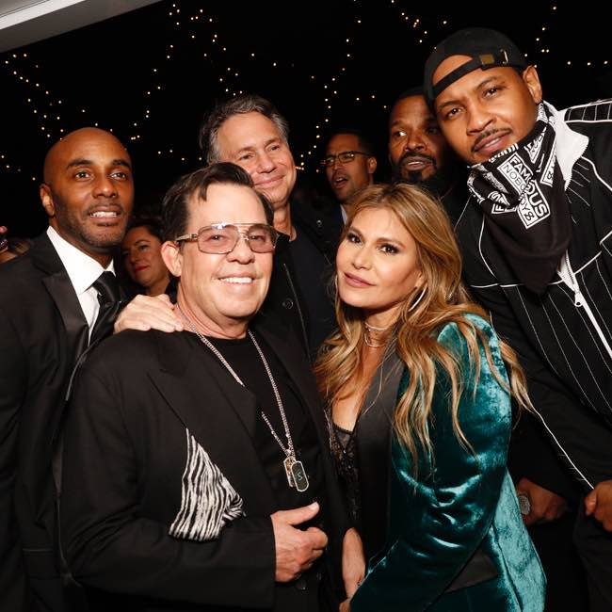
Lumiere De Vie Hommes 發佈盛會

Slide 45
FOR YOU!!

Slide 47
KOL公開招募
挑選要求
已賺取現金回贈總金額
已賺取夥伴商店IBV總額
已消費夥伴商店總金額
已賺取BV總額
已賺取IBV及佣金總額

Slide 48
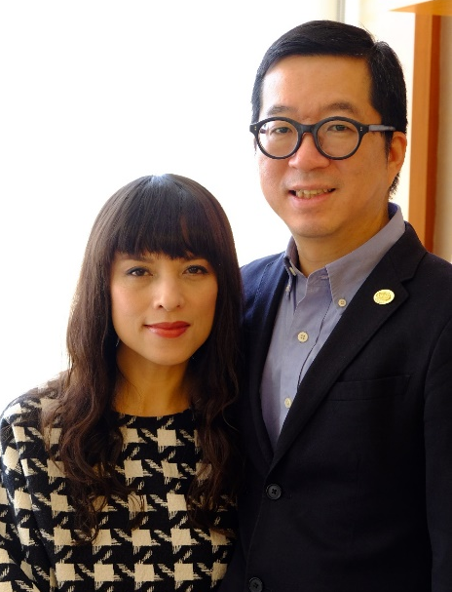
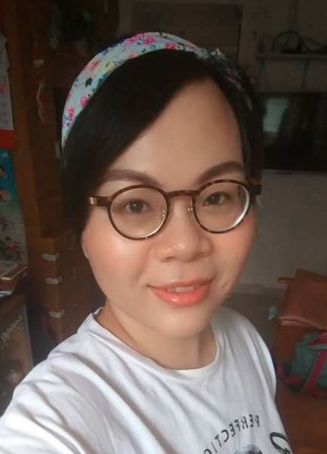
Calvin Ip & Rose Wong
Lilian Chan
Chan Wing San
Ann Cheung
Hong Hung Ying
Wong Pui Man
Lai Wai Ho
Tsang Ching Ping
Kawae Cheung

